Slide 1
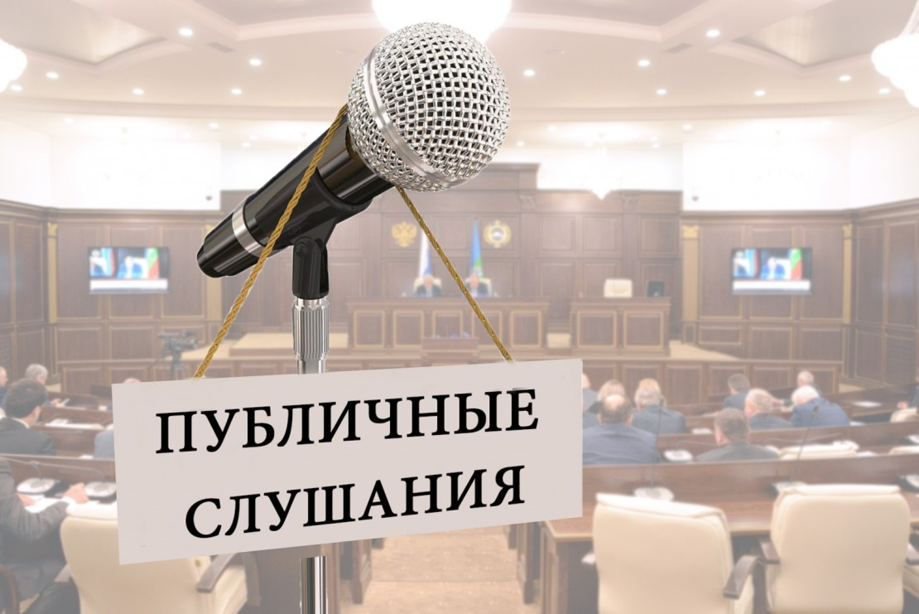
ПУБЛИЧНЫЕ СЛУШАНИЯ
13 декабря 2024 года
По проекту решения Вахрушевской городской Думы «Об утверждении бюджета Вахрушевского городского поселения Слободского района Кировской области на 2025 год и плановый период 2026-2027 годов»
Notes:
1
1

Slide 2
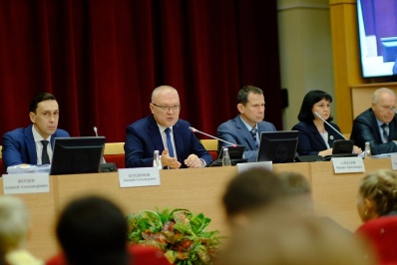
Основы составления проекта бюджета Вахрушевского городского поселения Слободского района
Проект закона Кировской области «Об областном бюджете на 2025 год и плановый период 2026-2027
Проект решения Слободской районной Думы «О бюджете Слободского района» на 2025 год и плановый период 2026-2027»
Муниципальные программы Вахрушевского городского поселения Слободского района
Notes:
2
2

Slide 3
Основные направления бюджетной и налоговой политики Вахрушевского городского поселения Слободского района на 2025 – 2027 годы
повышение эффективности администрирования доходов;
повышение уровня собираемости налогов;
- определение четких приоритетов использования бюджетных средств с учетом текущей экономической ситуации;
- обеспечение бюджетных ассигнований на финансирование первоочередных мероприятий;
- безусловное исполнение принятых социальных обязательств;
- финансовое обеспечение реализации приоритетных для поселения задач,
формирование мероприятий и показателей муниципальных программ, позволяющих участвовать в государственных программах с целью привлечения бюджетных средств бюджетов других уровней на решение вопросов местного значения;
учет инициативы жителей по развитию поселения
Notes:
3
3

Slide 4
Основные параметры бюджета поселения,
тыс.руб
2025 год
2026 год
2027год
30320,92
29391,06
30186,36
32020,92
30186,36
29391,06
Дефицит
1700,00
Дефицит
0,0
Дефицит
0,0
Notes:
4
4

Slide 5
Структура доходов бюджета поселения на 2025 год

Slide 6
Структура доходов бюджета на 2025 – 2027 годы
30320,92
29391,06
30186,36

Slide 7
Нормативы отчислений налогов
на 2025 -2027 годы
Налог | областной бюджет (в %) | районный бюджет (в %) | бюджеты поселений (в %)
НДФЛ | 70 | 20 (на территории городских поселений) | 10 (в бюджеты городских поселений)
Акцизы по подакцизным товарам (продукции), производимым на территории Российской Федерации |  |  | 100
Налог на имущество физических лиц | - | - | 100
Земельный налог | - | - | 100
Notes:
7
7

Slide 8
Объемы поступлений основных налоговых доходов на 2025 год
Наименование показателей | Оценка поступлений 2024 года в тыс. руб. | Структура, % | Прогноз на 2025 год в тыс. руб. | Структура, % | Отклонение прогноза 2025 года от оценки поступлений 2024 года
 |  |  |  |  | в тыс. руб. | в %
Налоговые доходы всего, в том числе: | 22558,5 | 100,0 | 19562,4 | 100,0 | -2996,1 | -13,3
Налог на доходы физических лиц, всего | 16724,9 | 74,1 | 13679,2 | 69,9 | -3045,7 | -18,2
Акцизы | 966,9 | 4,29 | 950,2 | 4,86 | -16,7 | -1,7
Налог на имущество физических лиц | 3600 | 16,0 | 3670 | 18,8 | 70,0 | 1,9
Земельный налог | 1261 | 5,6 | 1253 | 6,4 | -8,0 | -0,6
Государственная пошлина | 5,7 | 0,004 | 10 | 0,05 | 4,3 | 0,0

Slide 9
Динамика поступлений основных налоговых доходов за 2025-2027 годы

Slide 10
Объемы поступлений основных неналоговых доходов на 2025 год
в тыс. руб.
Наименование показателей | Оценка поступлений 2024 года | Структура, % | Прогноз на 2025 год | Структура, % | Отклонение прогноза 2025 года от оценки поступлений 2024 года
 |  |  |  |  | в сумме | в %
Неналоговые доходы всего, в том числе: | 6819,3 | 100,0 | 3301,9 | 100,0 | -3517,4 | -51,6
Доходы от сдачи в аренду земельных участков | 331,8 | 4,9 | 302,0 | 9,1 | -29,8 | -9,0
Доходы от использования имущества | 2780,0 | 40,8 | 2920,4 | 88,5 | 140,4 | 5,1
Доходы от оказания платных услуг и компенсации затрат государства | 2395,3 | 35,1 | 76,5 | 2,3 | -2318,8 | -100,0
Доходы от продажи имущества | 104,1 | 1,5 | 0 | 0 | -104,1 | 0,0
Доходы от продажи земли | 439,1 | 6,4 | 0 |  | -439,1
Доходы от денежных взысканий(штрафов) | 146,7 | 2,2 | 3 | 0,09 | -143,7 | -100,0
Инициативные платежи | 622,3 | 9,1 | 0 |  | -622,3

Slide 11
Объемы безвозмездных поступлений в бюджет района на 2025 - 2027 годы
в тыс. руб.
 | Оценка поступлений 2024 года | Прогноз на 2025 год | Прогноз на 2026 год | Прогноз на 2027 год
Безвозмездные поступления, всего | -2903,4 | 7456,62 | 5126,46 | 4599,66
в том числе:
Дотации | 738,3 | 1067,0 | 801,1 | 564,8
Субсидии бюджетам поселений | 5891,5 | 5455,1 | 4 786,9 | 2979,0
Субвенции бюджетам поселений | 471,6,6 | 1406,12 | 1019,96 | 1055,86
Иные межбюджетные трансферты | 5114,0 | 0 | 0 | 2 525,2
Возврат остатков субсидий, субвенций и иных межбюджетных трансфертов, имеющих целевое назначение | -15118,8 | 0 | 0 | 0

Slide 12
Дорожный фонд Вахрушевского городского поселения на 2025 год
Источники формирования дорожного фонда Вахрушевского городского поселения
Доходы от уплаты акцизов на автомобильный бензин, прямогонный бензин, дизельное топливо, моторные масла для дизельных и карбюраторных (инжекторных) двигателей, производимые на территории Российской Федерации | 950,2
Субсидия областного бюджета | 3566,16
Собственные доходы | 2702,0
ИТОГО: | 7218,36
в тыс. руб

Slide 13
Основные подходы по формированию расходной части бюджета поселения на 2025 год и плановый период 2026-2027 годов
приоритет - действующие расходные обязательства;
финансирование в полном объеме социально-значимых первоочередных расходов (заработная плата , оплата коммунальных услуг );
расходы на коммунальные услуги учреждений бюджетной сферы с учетом роста тарифов на планируемый период по данным региональной службы по тарифам ;
обеспечено в полном объеме софинансирование к средствам областного бюджета в соответствии с условиями предоставления межбюджетных трансфертов
планирование материальных затрат на содержание муниципальных учреждений без индексации
Notes:
13
13

Slide 14
Муниципальные программы Вахрушевского
городского поселения на 2025-2027 годы
1 | «Развитие муниципального управления в Вахрушевском городском поселении» на 2025-2030 годы
2 | «Благоустройство Вахрушевского городского поселения» на 2025- 2030 годы
3 | «Обеспечение безопасности и жизнедеятельности населения Вахрушевского городского поселения в 2025-2030годах»
4 | «Развитие коммунальной и жилищной инфраструктуры в Вахрушевском городском поселении на 2025-2030 годах»
5 | «Развитие архитектуры, градостроительства и имущественных отношений в Вахрушевском городском поселении на 2025-2030 г.г.»
6 | «Развитие культуры и молодежной политики в Вахрушевском городском поселении на 2025-2030годы»
7 | «Развитие транспортной инфраструктуры в Вахрушевском городском поселении на 2025-2030 г.г.»
8 | «Противодействиеэкстремизму и профилактика терроризма на территории Вахрушевского городского поселения" на 2025-2030 годы
9 | "Использование и охрана земель на территории Вахрушевского городского поселения" на 2025-2030 годы
10 | «Формирование комфортной городской среды на территории Вахрушевского городского поселения» на 2024-2028 годы

Slide 15
Расходы бюджета поселения по муниципальным программам
на 2025-2027 годы
Рзжддбьбььььсходы
 | 2025 | 2026 | 2027
ВСЕГО РАСХОДОВ | 32020,92 | 29391,06 | 30186,36
«Развитие муниципального управления в Вахрушевском городском поселении» на 2025-2030 годы | 10536,31 | 11131,16 | 11861,91
«Благоустройство Вахрушевского городского поселения» на 2025- 2030 годы | 7420,18 | 7757,27 | 7952,22
«Обеспечение безопасности и жизнедеятельности населения Вахрушевского городского поселения в 2025-2030годах» | 309,8 | 270,0 | 270,0
«Развитие коммунальной и жилищной инфраструктуры в Вахрушевском городском поселении на 2025-2030 годах» | 4485,0 | 3129,1 | 3443,9
«Развитие архитектуры, градостроительства и имущественных отношений в Вахрушевском городском поселении на 2025-2030 г.г.» | 289,9 | 302,0 | 309,6
«Развитие культуры и молодежной политики в Вахрушевском городском поселении на 2025-2030годы» | 25,0 | 25,0 | 25,0
«Развитие транспортной инфраструктуры в Вахрушевском городском поселении на 2025-2030 г.г.» | 5802,0 | 3950,0 | 4150,0
«Противодействиеэкстремизму и профилактика терроризма на территории Вахрушевского городского поселения" на 2025-2030 годы | 1,0 | 1,0 | 1,0
"Использование и охрана земель на территории Вахрушевского городского поселения" на 2025-2030 годы | 152,52 | 152,52 | 152,52
«Формирование комфортной городской среды на территории Вахрушевского городского поселения» на 2024-2028 годы | 2999,21 | 2673,01 | 2020,21

Slide 16
Расходы бюджета поселения
на 2025-2027 годы, тыс.руб
32020,92
29391,06
39854,3
30186,36
2024
2026
2027
2025
Notes:
16
16

Slide 17
Расходы на общегосударственные вопросы
на 2025-2027 годы
2022232222
20
2025
2026
2027
9917,99 тыс.руб
10443,1тыс.руб,
в т.ч.
условно-утвержденные
расходы
626,65 тыс.руб
11145,55тыс.руб,
в т.ч.
условно-утвержденные
расходы
1307,6 тыс.руб
Notes:
17
17
17

Slide 18
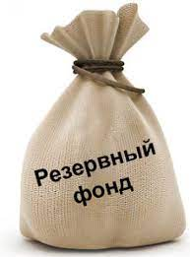
Резервный фонд администрации на 2025-2027 гг.
2025г.
2026 г.
2027 г.
20,0 тыс.рублей
20,0 тыс.рублей
20,0 тыс.рублей
на выплаты гражданам,
пострадавшим в результате пожара
предотвращение чрезвычайных ситуаций
устранение последствий чрезвычайных ситуаций
Notes:
18
18
18

Slide 19
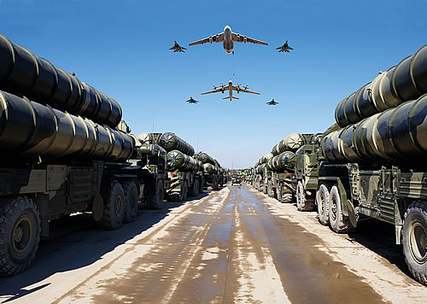
Расходы на национальную оборону
на 2025-2027 годы
2025
2024
2027
2026
922,12 тыс.руб
1007,56 тыс.руб
1043,46 тыс.руб
Notes:
19
19
19

Slide 20
Расходы на национальную безопасность и правоохранительную деятельность на 2025-2027 годы
 | 2025 | 2026 | 2027
Всего расходов, тыс.руб | 263,8 | 224,0 | 224,0
в т.ч.
Защита населения и территории от ЧС , ГО | 241,8 | 202,0 | 202,0
Обеспечение пожарной безопасности | 22,0 | 22,0 | 22,0
Notes:
20
20
20

Slide 21
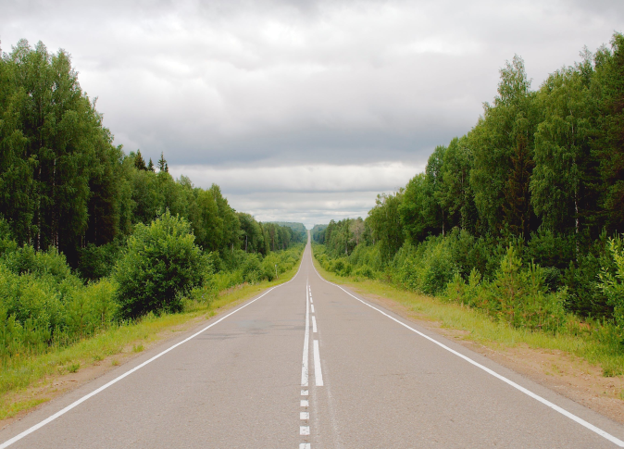
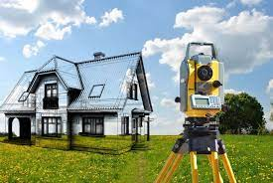
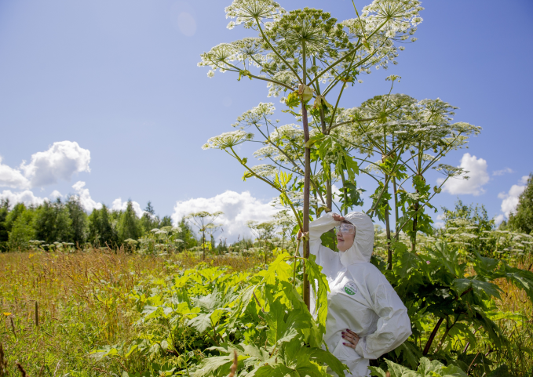
Расходы на национальную экономику на 2025-2027 годы
Дорожное хозяйство:
2025 г- 7218,36, в т.ч.
по программе «Дорожный миллиард»-
2149,8 тыс.руб
2026 г.– 3950,0 тыс.руб.
2027г -4150,0 тыс.руб
Другие вопросы:
проведение
комплексных
кадастровых работ
2025г.- 4,6 тыс.руб ;
передача полномочий
в район- 4,6 тыс.руб
2026г-1,0 тыс.руб.
2027 г.-1,0 тыс.руб.
Notes:
21
21
21

Slide 22
Дорожный фонд на 2024-2026 года
2025 г. 2026 г. 2027 г.
2 813,0
3950,0
4150,0
Содержание
и
ремонт
автомобильных
дорог
Содержание
и
ремонт
автомобильных
дорог
Содержание
и ремонт
автомобильных
дорог
Notes:
22
22
22

Slide 23
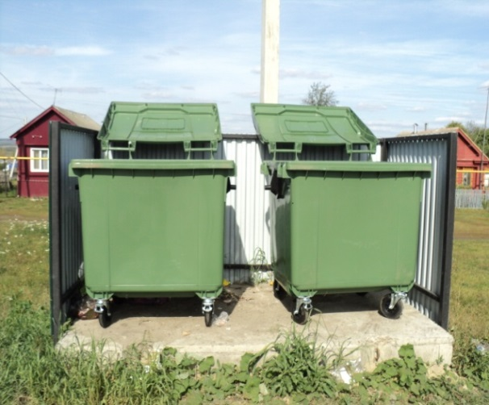
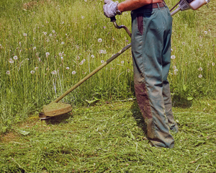
Расходы на жилищно-коммунальное хозяйство на 2025 год,2026-2027гг
Жилищное
хозяйство
2025г - 4447,1 тыс.руб.
(взносы в Фонд
капитального
ремонт квартир,
находящихся в
муниципальной
собственности)
2026г-3129,1 тыс.руб.
2027г.-3443,9 тыс.руб.
Коммунальное
Хозяйство
2025г-37,9 тыс.руб.
2026г. -0,0 тыс.руб.
2027 – 0,00 тыс.руб.
Благоустройство
2025г-8194,95 тыс.руб.
2026г.-9622,2 тыс.руб.
2027г-9164,35 тыс.руб.
(уличное
освещение,
текущее
содержание
площадок ТКО)
Notes:
23
23
23

Slide 24
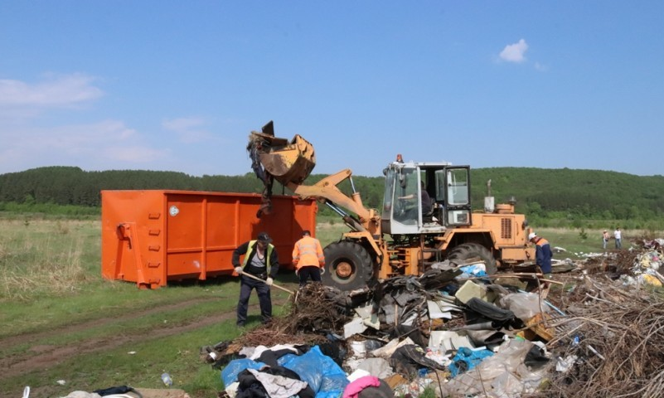
ОХРАНА ОКРУЖАЮЩЕЙ СРЕДЫ на 2025 год,2026-2027гг
Ликвидация несанкционированных свалок
2025 г.- 959,6 тыс.руб.
2026г-959,6 тыс.руб.
2027г.-959,6 тыс.руб.

Slide 25
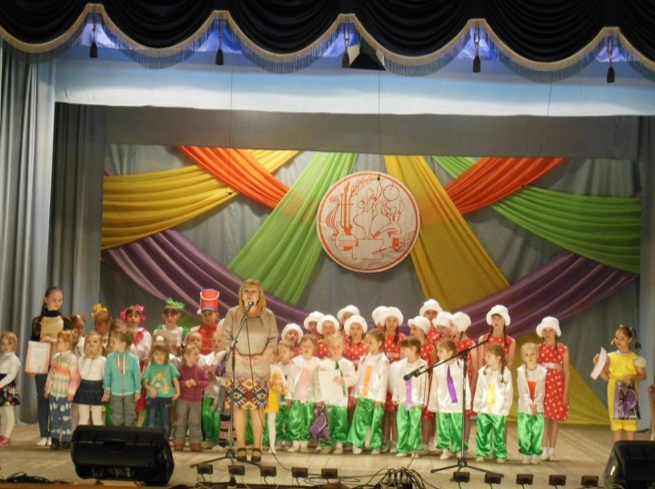
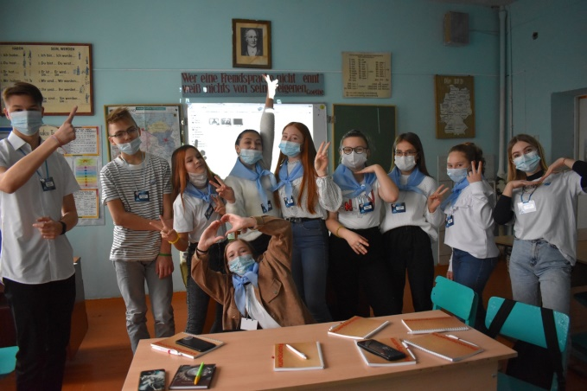
Расходы на культуру, молодежную политику на 2025-2027 годы
КУЛЬТУРА
2025 г.- 15,0 тыс.руб
2026 г. – 15,0 тыс.руб
2027г. – 15,0 тыс.руб
(проведение
общепоселковых
мероприятий)
Молодёжная
Политика
2025г-10,0 тыс.руб
2026г-10,0 тыс.руб.
2027г.-10,0 тыс.руб.
Notes:
25
25
25

Slide 26
Источники финансирования дефицита бюджета на 2025-2027 годы
(в тыс. руб.)
Источник финансирования дефицита бюджета | 2025год | 2026 год | 2027 год
ВСЕГО | 1700,0 | 0,0 | 0,0
из них:
Получение кредитов | 3000,0 | 3 000,0 | 3 000,0
Погашение кредитов | 3 000,0 | 3 000,0 | 3 000,0
изменение остатков средств на счетах районного бюджета | 1700,0 | 0,0 | 0,0
Notes:
26
26

Slide 27
Спасибо за внимание !
Notes:
27
27

